Slide 1
大学计算机（计算思维） 高性能计算特色班入门课程
毛睿
深圳大学
深圳计算科学研究院

Slide 2
目录
高性能计算特色班
什么是高性能计算
高性能计算人才培养和需求现状
高性能计算特色班简介
国家高性能计算中心深圳分中心简介
计算思维
什么是计算思维
课程概况
分享

Slide 3

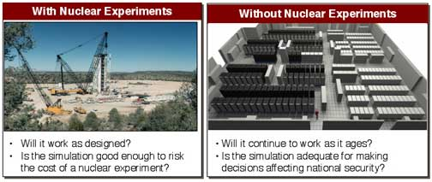
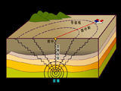
高性能计算
High-performance computing (HPC) uses supercomputers and computer clusters to solve advanced computation problems. Today, computer systems approaching the teraflops-region are counted as HPC-computers.
--Wikipedia
Grand challenges 巨大挑战问题

Slide 4
常见高性能计算机系统
国外
IBM：深蓝， BlueGene ，走鹃，沃森(Watson)
CRAY, NEC, Fujitsu
国内
国防科大：银河
中科院：曙光
江南计算所：神威

Slide 5

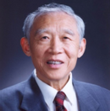
NHPCC at Shenzhen
Shenzhen
Chinese Academy of Sciences
Shenzhen University
University of Science and Technology of China
Institute of Computing Technology
November
2010
NUDT: Tianhe-IA
Cray: Jaguar
Dawning: Nebulae
NEC/HP: TSUBAME 2.0
Cray: Hopper
College of Computer Science and Software Engineering
National High Performance Computing Center at Hefei
Dawning
Dawning: Nebulae
Loongson
National Super-computing center in Shenzhen
National High Performance Computing Center at Shenzhen
Guoliang chen

Slide 6


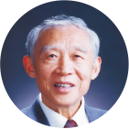
中国科学院院士
全国首届高等学校教学名师
深圳大学 大数据系统计算技术国家工程实验室 主任
深圳市服务计算与应用
重点实验室
广东省国产高性能数据计算系统
工程技术研究中心
广东省普及型高性能计算机
重点实验室
大数据系统计算技术
国家工程实验室
陈国良
国家自然科学基金面上项目
国家自然科学基金委-广东联合项目
国家863计划军口课题
国家重点研发计划课题
2014教育部科技进步二等奖
2016军队科技进步二等奖

Slide 7
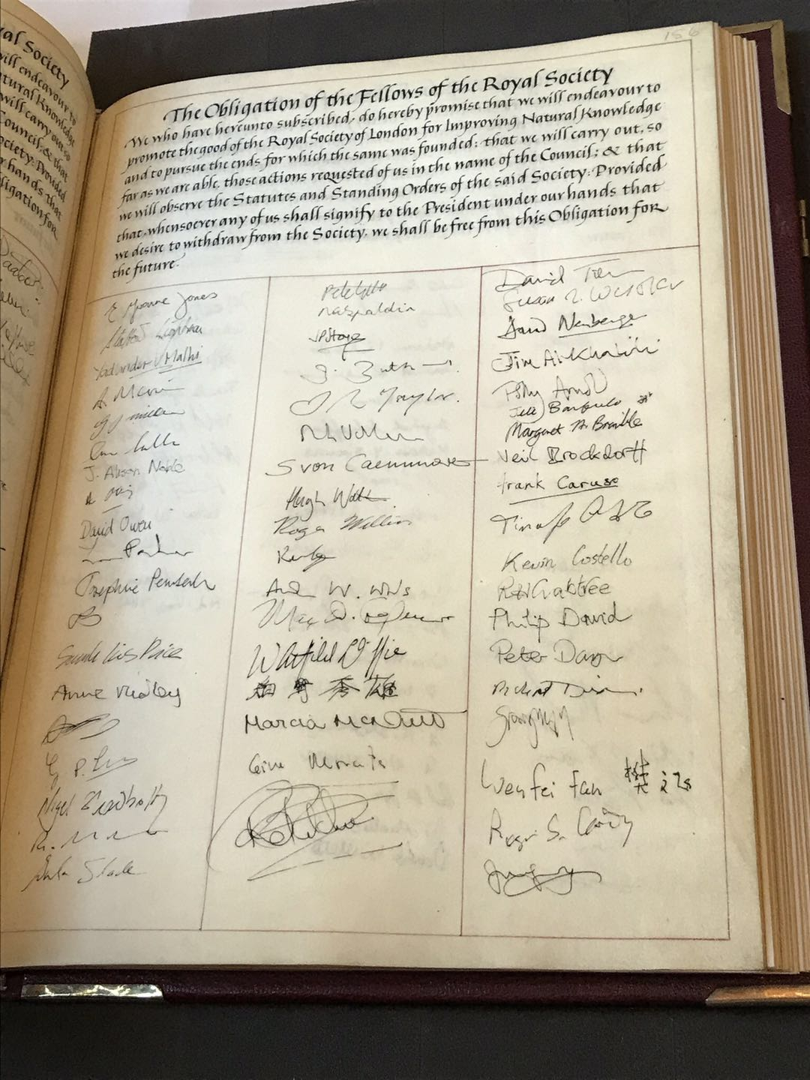
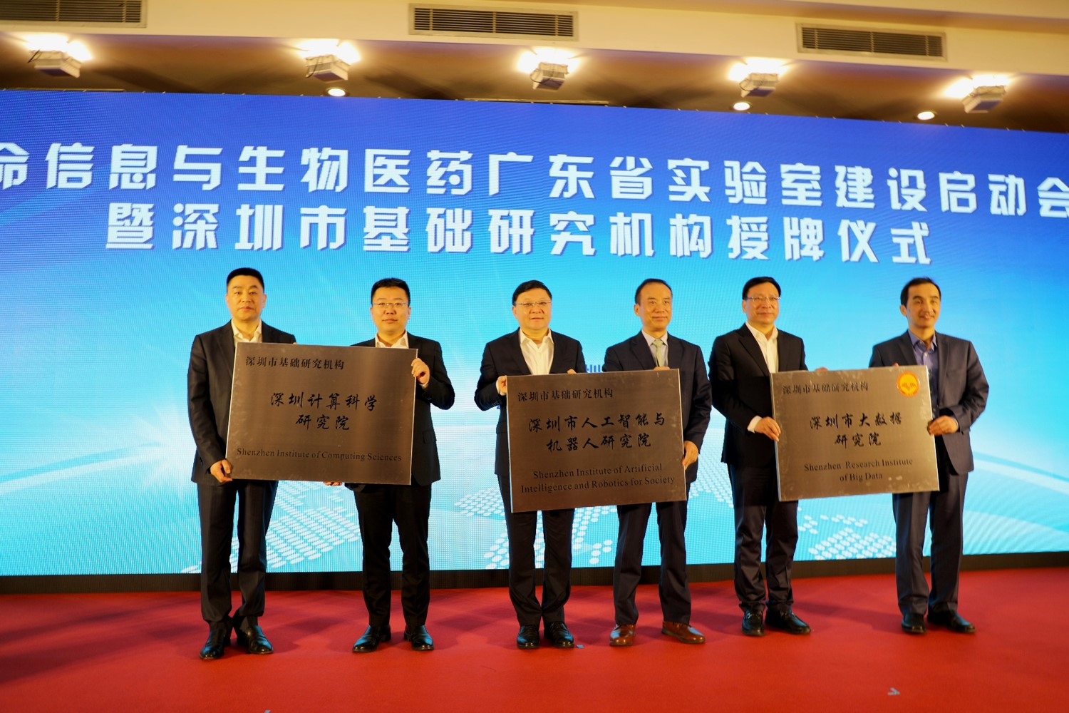


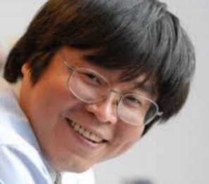
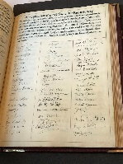
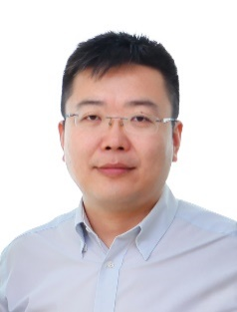
深圳计算科学研究院
Shenzhen Institute of Computing Sciences
深圳市十大新设基础研究机构
其他组织利用国有资产举办的事业单位
市、区、校5年预期投入约5亿元
批准： | 深圳市人民政府
主管： | 市科技创新委员会
举办： | 深圳大学
共建： | 龙华区人民政府
打造中国原创的
大数据计算理论和引擎
原创计算理论
原创基础软件
核心产业应用
首席科学家：樊文飞
英国皇家学会院士、欧洲科学院院士
英国爱丁堡皇家学会院士、ACM会士、长江学者
“国际学术界公认的数据计算理论与系统并重第一人，世界上极少数同时在两个领域做出突破性贡献学者之一”
“奠定了数据计算复杂性的基础，重塑了数据质量研究领域，开创了半结构化数据约束理论的研究方向”
顶级学术会议最佳论文奖“大满贯” : SIGMOD 17， VLDB 10, ICDE 07 & 14, 十年时间检验奖 PODS 10 & 15
世界的计算研究院
中国的贝尔实验室
名誉院长：陈国良
法人、执行院长：毛睿
深圳大学 计算机与软件学院 副院长
深圳大学 大数据系统计算技术国家工程实验室 副主任

Slide 8
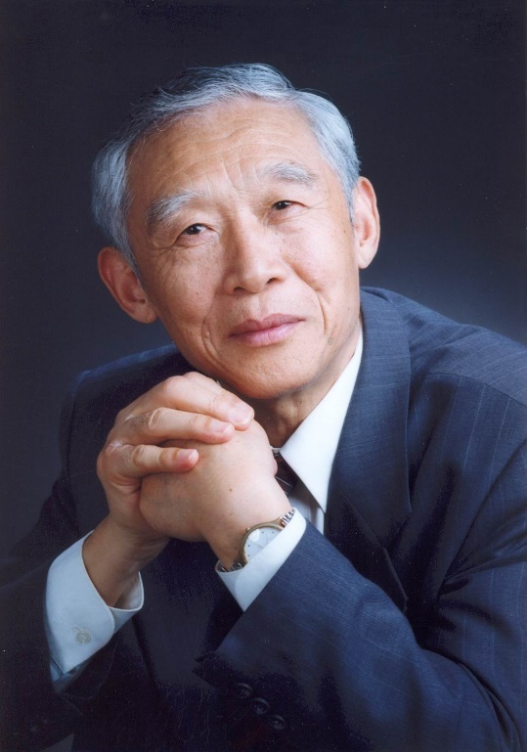
2017：广东省国产高性能数据计算系统工程技术中心
2011：深圳市服务计算与应用重点实验室
2012：广东省普及型高性能计算机
重点实验室
2016：大数据系统计算技术
国家工程实验室

Slide 9

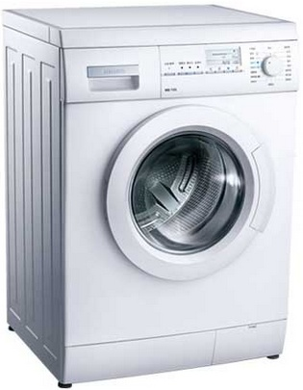

技术路线：分两步走 1. 第一步：体积从大到小，速度不变：KD系列
维持速度万亿次，降低体积、价格和功耗
KD-50(冰箱)、KD-60(洗衣机)、KD-90(微波炉)
采用龙芯2F单核、3A四核、3B八核系列CPU
体积
价格
功耗
速度
￥100万，6KW
KD-50，KD-50-II
2007
￥50万，3KW
KD-60
2010
￥25万，1KW
KD-90
2012
Notes:
Sd-30 云计算平台

Slide 10
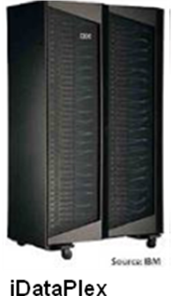
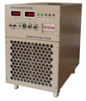
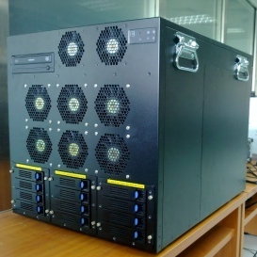
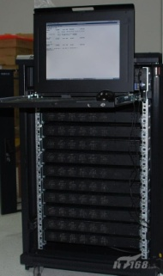
2. 第二步：能力从小到大，单一机柜：SD系列
SD-1
高性能计算向高通量计算的转化
2010年完成
SD-3
面向高可靠安全应用的刀片服务器
研制工作正紧张进行中
SD-30
10万-100万亿次高性能云计算平台
2013年为深圳大学30周年校庆献礼
SD-2
SD-1与KD-90相结合的应用测试床
2012年5月完成

Slide 11
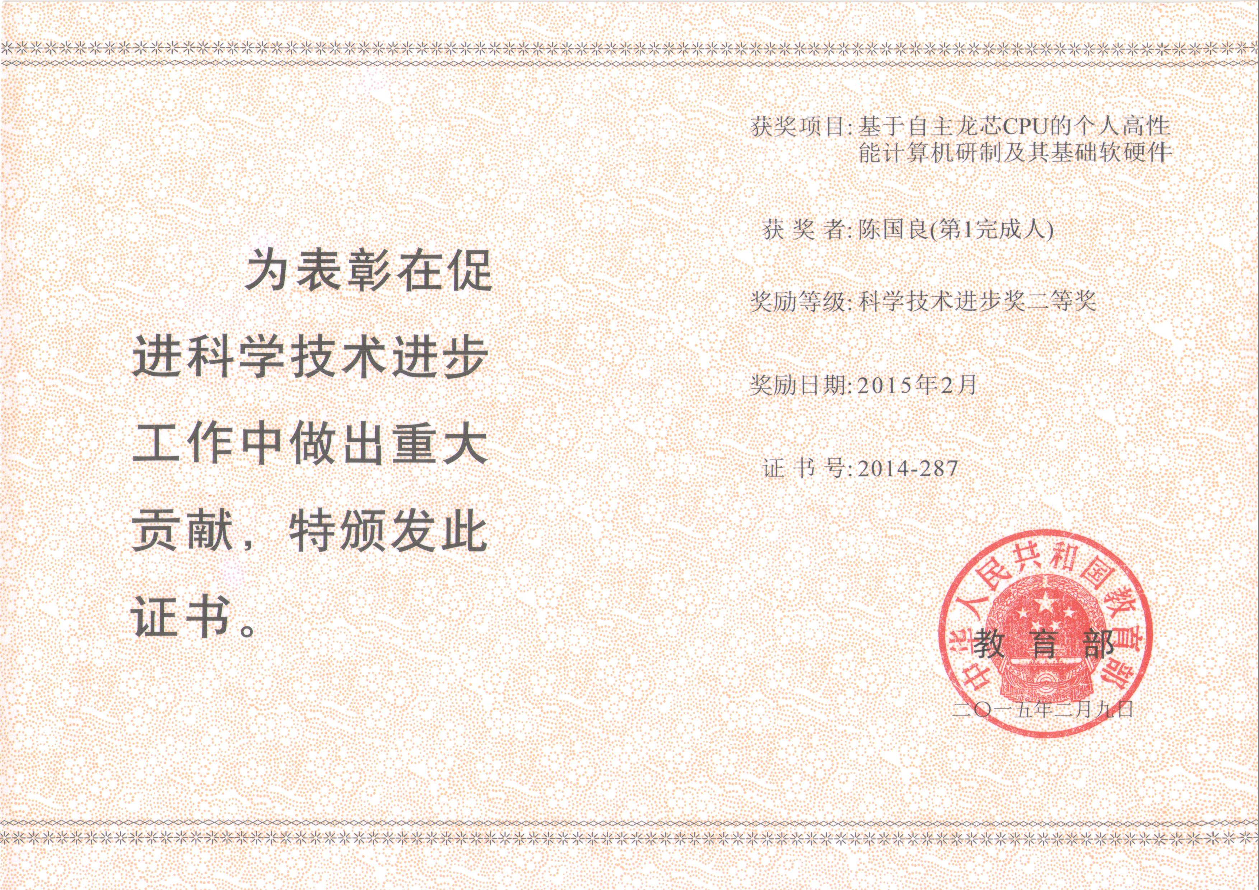

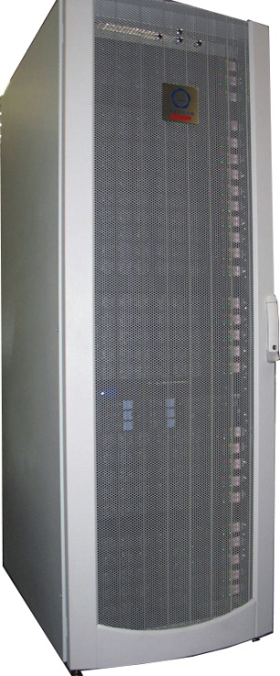

3. 国产PHPC的“U”形研制路线
KD-50
SD-30
KD-60
SD-1
SD-3
KD-90
SD-2
KD系列：系统体积从大到小的第一阶段
SD系列：计算能力从小到大的第二阶段

Slide 12
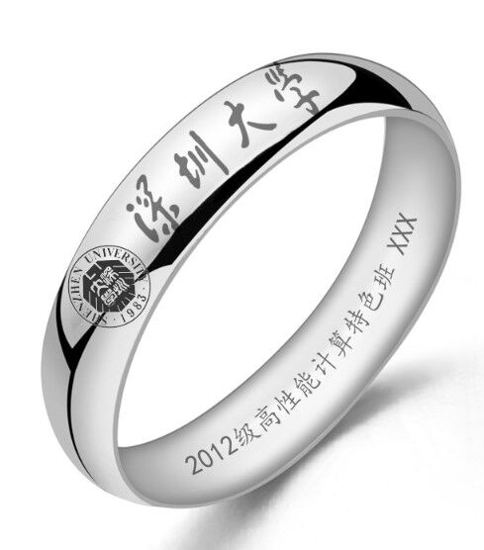

高性能计算特色班
适当突出高性能计算特色（2-4门课）的重点班
大一选课，分专业时形成单独班级，必须是计算机科学与技术专业
高性能班同学可以任何时候退出
非高性能班的计算机学院学生如果想加入本班，可向学院提出申请，择优录取
完成高性能班学业的同学在毕业时由计算机学院颁发高性能班毕业证书。
设立专属奖学金，可与其它奖学金兼得
申请表：http://nhpcc.szu.edu.cn/mao/schpc-2016.doc

Slide 13
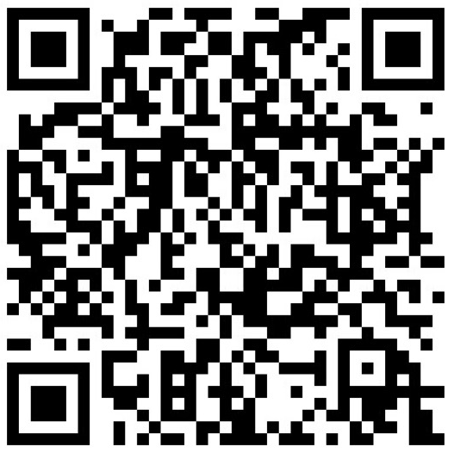
计算机导论（计算思维）
课程编号： | 1300860012
上课时间地点： | 周一5，6:理工楼L1-709;周一7,8：实验学院322
任课教师： | 毛睿、彭小刚
电子邮件： | mao@szu.edu.cn，pengxg@szu.edu.cn
办公电话： | 8696 7061/2653 4207-81
办公室： | 学院831/L6-504 http://www.sics.ac.cn/mao
接访： | 周一10:00-12:00，L6-504
助教： | 刘语文
电话： | 136 5244 7893
班级微信群： | (严格实名制)
班级主页： | http://csse.szu.edu.cn/su/schpc/

Slide 14
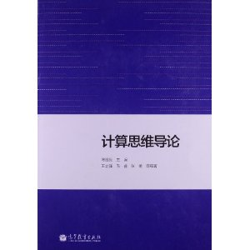

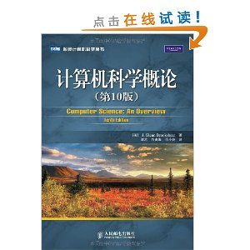
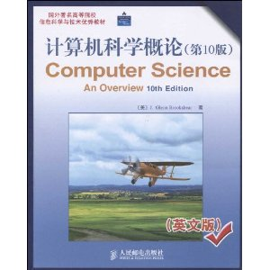
教学内容
计算思维
不插电的计算机科学
计算机基础
没有实验课？

Slide 15
考核方式
考勤
课堂表现
作业
课程论文：我理解的计算思维
期末考试（闭卷？）

Slide 16
分享：From Glen Downing
One of the critical things to being happy is being able to make a living doing something that you love to do, that expresses you to yourself and to others, and that perhaps they don't even have to pay you to do. Ask yourself what you would do if you won the lotto (that is, after you got tired of partying, which I realize might be a while at your age). If I won, I think I would still try to write "beautiful" code and that I would still try to teach others how to do the same.
One of the things you're trying to figure out in college is what is that thing that you'll love to do, day in, day out. It's hard to do, but try to put aside any preconceived notions you have about a career: the money, the image, the chicks/hunks (whatever floats your boat), etc. Try to ground yourself by thinking out what the activity will be on a daily basis, and whether that activity is something you'll love and feel fulfilled by. Maybe it's being a computer scientist, maybe it's not. If working for the Red Cross, writing a novel, or being a money manager is the way to express yourself, do that.
Best of luck finding your way. Don't let yourself get too frustrated, if you feel lost. I think everyone feels lost a good deal of the time. And enjoy the journey. In the end that's all life has to offer any of us.
Glen Downing
The University of Texas at Austin, USA
2001/12/22

Slide 17
我的故事
1992-2000
中国科学技术大学
本、硕
2001-2004
美国德州奥斯汀大学
博士生
2005-2007
美国德州奥斯汀大学
博士候选
2007
甲骨文总部
享受生活
2007
甲骨文总部
想回中科大，但钱太少
2009
甲骨文总部
夜不能寐
深圳大学
各种充实和快乐
2008
甲骨文总部
失眠
想回中科大，但钱太少

Slide 18
更多的故事
1995年江西省（非官方）高考状元
1996年国际物理奥林匹克竞赛第一名

Slide 19
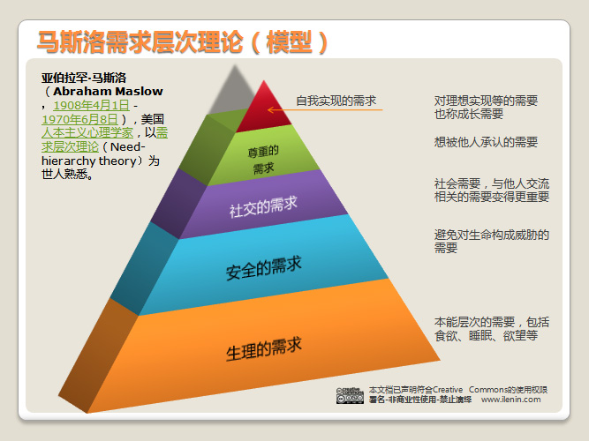

Slide 20

Thank you!
mao@szu.edu.cn
http://nhpcc.szu.edu.cn/mao/

